Slide 1
Análise – Subscriber Churn Pet Love
Indicador de cancelamentos de assinaturas
Entendimento dos dados e próximos passos

Slide 2
Churn
Indicador que mede o valor relativos de assinaturas canceladas em relação a quantidade de assinaturas ativas.
Ou seja, Quanto MENOR, MELHOR.

Slide 3
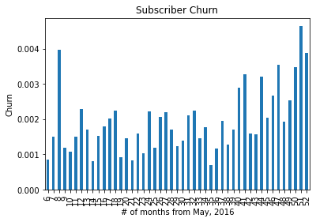
Evolução do Indicador
Observando a evolução do indicador, podemos notar um aumento do seu valor nos últimos meses.

Slide 4
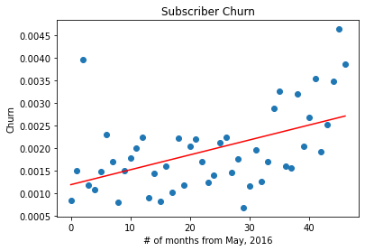
Churn – Tendência
Tendência de alta se mostra evidente a partir do 33º mês a partir de maio de 2016, ou seja, Fevereiro de 2019.

Slide 5

Churn crescendo, motivos?
Matematicamente, valores que constroem o indicador são:
Churn = $\frac{Quantidade de assinaturas canceladas}{Quantidade de assinaturas ativas}$
Assinaturas | Canceladas | Criadas
Aumenta | Ruim | Bom
Diminui | Bom | Ruim
Vamos então analisar essas duas variáveis: ASSINATURAS CANCELADAS e NOVAS ASSINATURAS

Slide 6
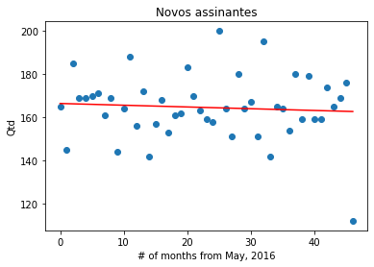
Novas assinaturas - tendência
Tendência de quantidade constante para novas assinaturas.
(coeficiente de inclinação = -0,08)
Há um melhora nos últimos meses, mas não o suficiente, o que indica que a quantidade de cancelamentos está aumentando nos últimos meses.
(Desprezando dezembro de 2020 por discrepância, os dados devem não estar atualizados ou ainda não foram consolidados por todas as bases.)

Slide 7
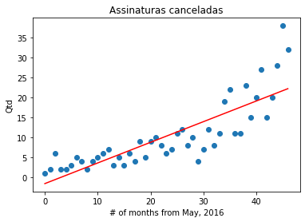
Assinaturas canceladas - tendência
Mas é notório o salto que se iniciou a partir desse período, mostrando uma tendência exponencial e um movimento forte para alta de assinaturas canceladas.
Quantidade de assinaturas canceladas já era positiva até cerca de fevereiro de 2019.

Slide 8
Motivos do aumento de cancelamentos
Pandemia
Aumento de preços
Inatividade nas contas
É claro o efeito da pandemia sobre todo comércio, seja físico ou eletrônico.
Então, vamos aqui focar apenas no que pode ser feito, ou seja, nos dados e informações que temos disponíveis para que, se não melhorar nosso indicador Churn, ao menos amenizar os efeitos da pandemia sobre o mesmo indicador.

Slide 9
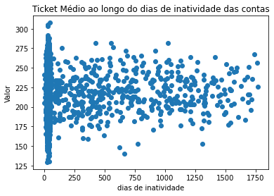
Motivos – aumento de preços?
Ticket médio se manteve constante e até mesmo levemente negativo no período. É um bom sinal e não justifica de forma alguma o aumento nos cancelamentos de assinaturas.

Slide 10
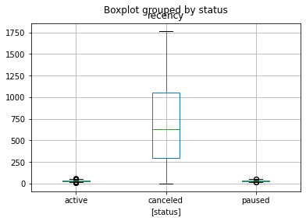
Motivos – Inatividade nas assinaturas?
Aqui notamos que há inatividade nas assinaturas, ou seja, a falta compras de produtos e serviços por parte do assinante leva ao seu cancelamento.
Observando a mediana de dias de inatividade pelo status da assinatura(ativa, pausada ou cancelada) vemos que as contas com status de cancelada apresenta números bem superiores.

Slide 11
Inatividade nas assinaturas
A inatividade nas assinaturas mostra um desinteresse em continuar as compras e serviços. Ou seja, podem não haver incentivos para que o cliente volte a comprar produtos e/ou serviços pela assinatura.
Vamos analisar um forte incentivo, o financeiro.
Clientes tem algum tipo de desconto progressivo por manter a assinatura ativa? Isso faria o ticket médio reduzir ao longo dos dias de assinatura, vamos analisar esse ponto novamente.

Slide 12
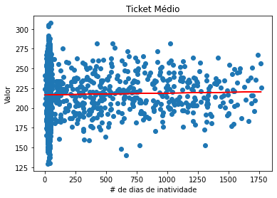
Ticket médio
O ticket médio se mantém constante ao longo de todo período de assinatura. O que indica que uma campanha para reter e fidelizar os assinantes ou é inexistente ou não está cumprindo sua tarefa principal.

Slide 13
Próximos passos
Tornar o número de assinantes progressivo positivamente
Novas campanhas para captar novos assinantes
Campanhas contra abandono de cães
Parcerias com canis e hotéis de pets
Tornar negativo ou estabilizar o indicador Churn com a estabilização na quantidade de cancelamentos
Melhorar e/ou implementar novos incentivos
Criar novas campanhas de marketing promovendo esses incentivos
Marketing ligando a marca em campanhas contra o abandono de cães e incentivos para a adoção.
Fidelização
Programa de pontuação de brindes e/ou descontos progressivos, a partir de compras na assinatura.

Slide 14


Obrigado!
Dom
Trys
Maia

